Slide 1
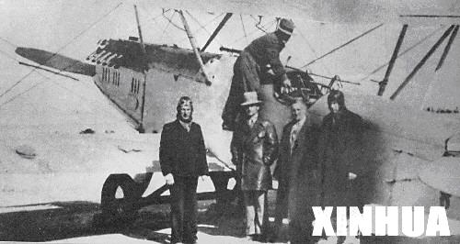
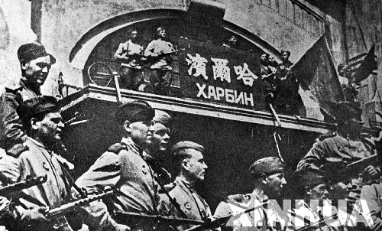
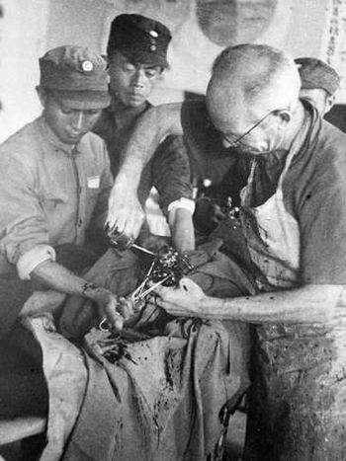
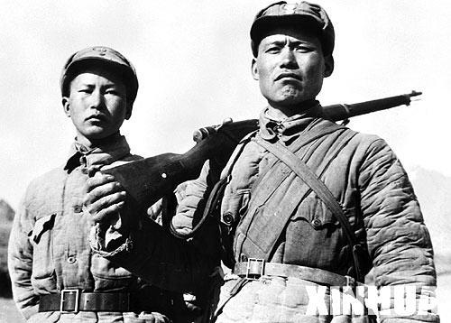
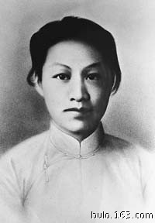
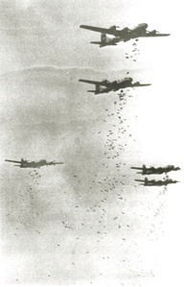
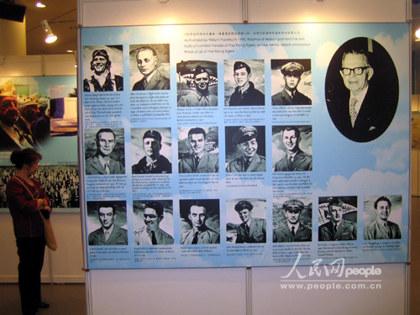
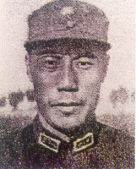
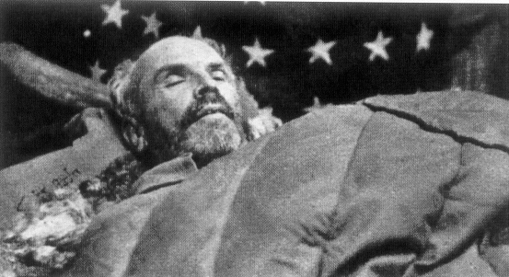
请记住这些牺牲的英雄 ……
更有这些惊人的数字
还有这些感人的援助
直接经济损失1000亿美元
间接经济损失5000亿美元
死亡2000多万人
伤亡3500万人
苏联空军志愿队
苏军挺进东北
白求恩大夫在做手术
佟麟阁
赵一曼
白求恩大夫在抢救八路军伤员时感染中毒，不幸殉职
狼牙山五壮士
美国陆军航空队
来华作战美国“飞虎队”成员照片

Slide 2
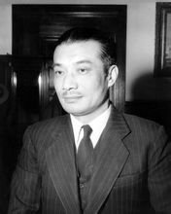
“我不是复仇主义者，我无意于把日本军国主义欠下我们的血债写在日本人民的账上。但是我相信，忘记过去的苦难可能招致未来的灾祸。”
——梅汝璈

Slide 3

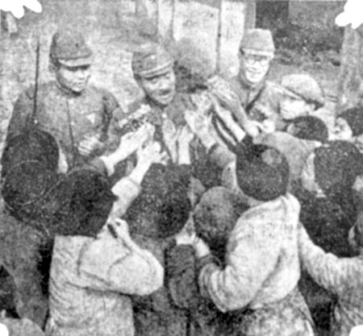
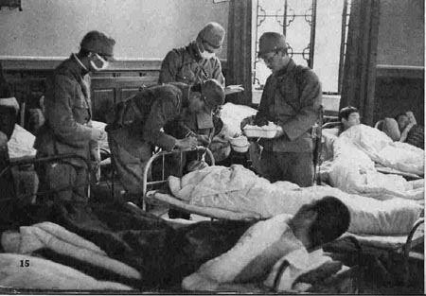
日本教科书：
“抗日战争”
爆发的原因被描述为“两个日本官兵在上海被射杀，导致中日间的冲突扩大了”。
“南京大屠杀”
称南京大屠杀为20世纪最大的谎言，在教科书中对南京大屠杀只字不提或轻描淡写，日本大多数国民认为南京大屠杀不存在，而在侵华战争中牺牲的人是“英灵”
日本军官在给中国小朋友分发糖果
日本军医治疗中国伤员

Slide 4

穿越时空的对质

Slide 5
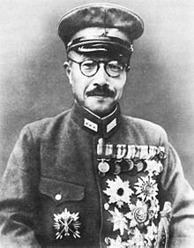
1931年任陆军参谋本部课长
1931年九一八事变
1935、9、21
日本关东军宪兵司令官
1932年一二八事变
1935年华北事变
1937、3、1
关东军参谋长
“察哈尔”兵团司令
1937年七七事变
1937年八一三事变
1938、5陆军次长
1938、12、10
陆军航空总监及
航空部长
1938年10月占领广州武汉
1940年5至6月枣宜会战
1940、7、22
陆军大臣
1941、10、18
日本首相、兼内务大臣
陆军大臣、陆军大将
东条英机
1941年12月7日
日本偷袭美国珍珠港
太平洋战争爆发
1944、、2、21
兼任陆军参谋总长
1944年4月豫湘桂战役
1944、7、18
被迫下台

Slide 6
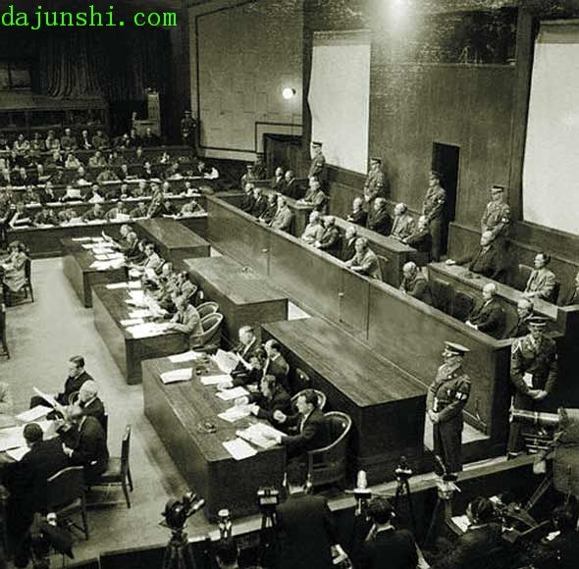
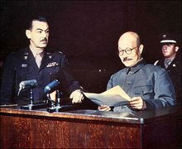
东京审判现场
东条英机
1946～1948年远东国际军事法庭对28名甲级战犯共提出55项罪状，而东条英机占了54条之多，当数首恶。

Slide 7
东条英机否认侵略中国，辩称日本对外战争是“自卫自存”。
东条英机认为日本从1937年7月至1941年6月日本军人共杀害中国人二百万以上，是由于中国统帅指使民众抗击和侮辱日本，与日本无关。

Slide 8
第一幕
谎言的背后

Slide 9
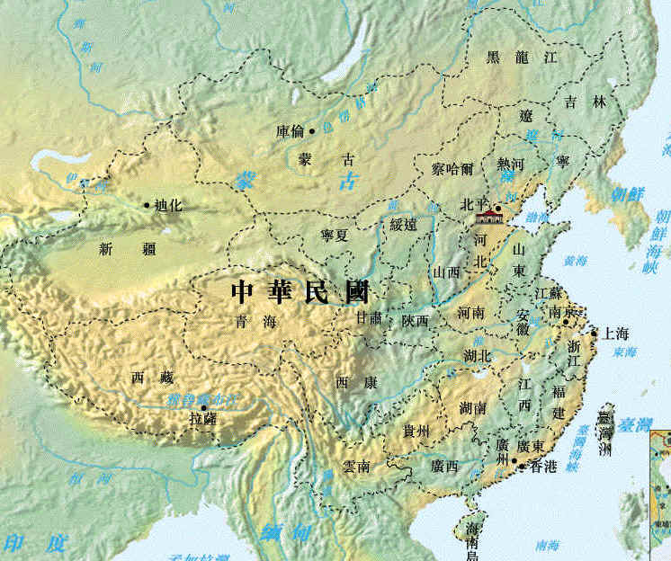
罪行一：发动侵略战争，占领中国大片领土
1.1931年九一八事变
2.1932年建伪满洲国
3.1935年华北事变
4.1937年七七事变
5.1937年八一三事变
6.1937年12月南京沦陷
7.1938年占领徐州
8.1938年10月占领广州、武汉
……

Slide 10
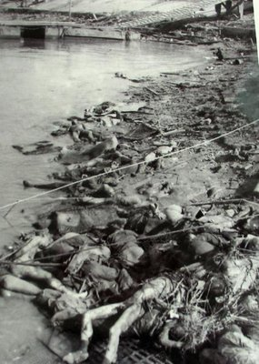
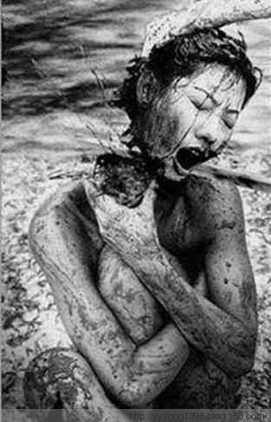
罪行二：无视中国人民的基本生存权，违反国际人道法，
大量屠杀中国军民、奸淫妇女
抱小孩的中国妇女被日军砍头的瞬间
南京郊外尸横遍野

Slide 11
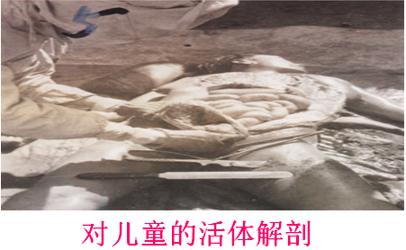
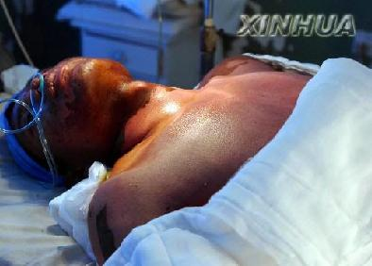
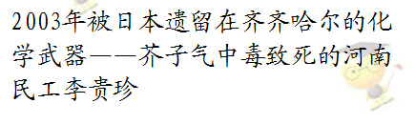
罪行三：违反人道主义，违反国际公法，公然实施细菌战和毒气战，推行“慰安妇”制度
1915年，国际联盟在日内瓦通过《禁止在战争中使用窒息性、毒性或其他气体和细菌作战方法的议定书》日本也签字。
Notes:
在整个第二次世界大战中，真正在战场上长期地、有组织地、大规模地进行违反国际法的化学战的国家只有日本。

Slide 12
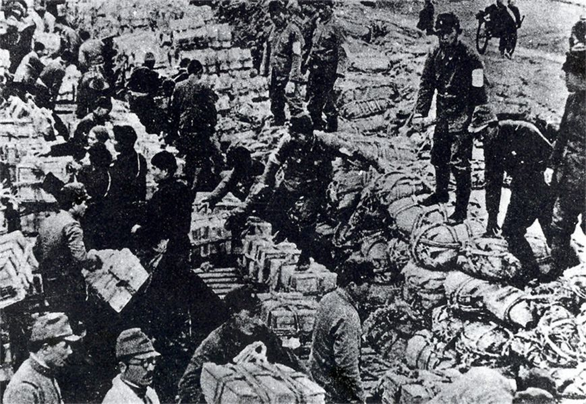
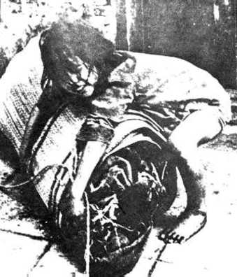
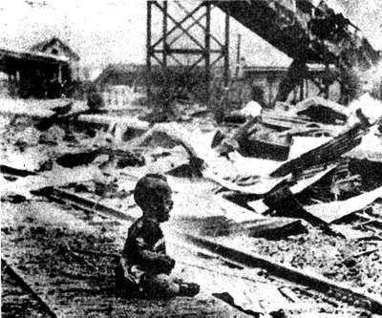
日本侵略者实行“以战养战”
日本疯狂掠夺中国资源
孩子父母被日军杀死，房屋烧毁

Slide 13
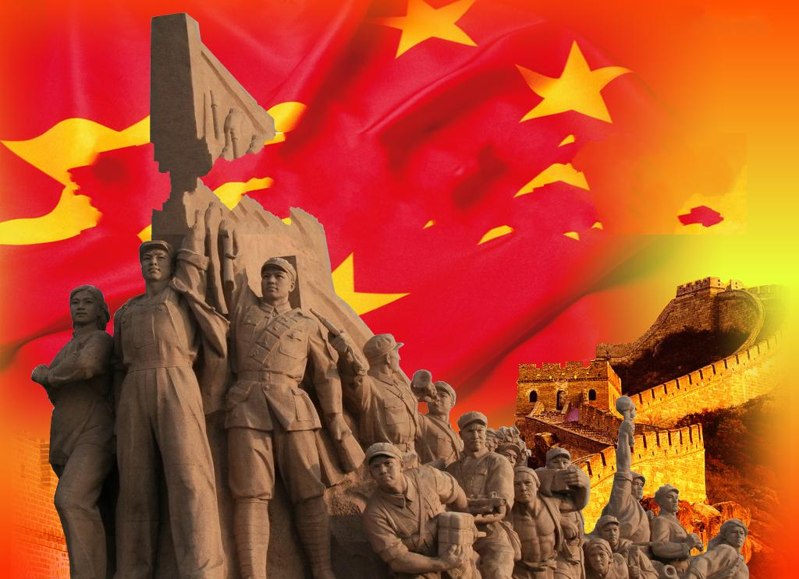
第二幕
正义的抗战

Slide 14
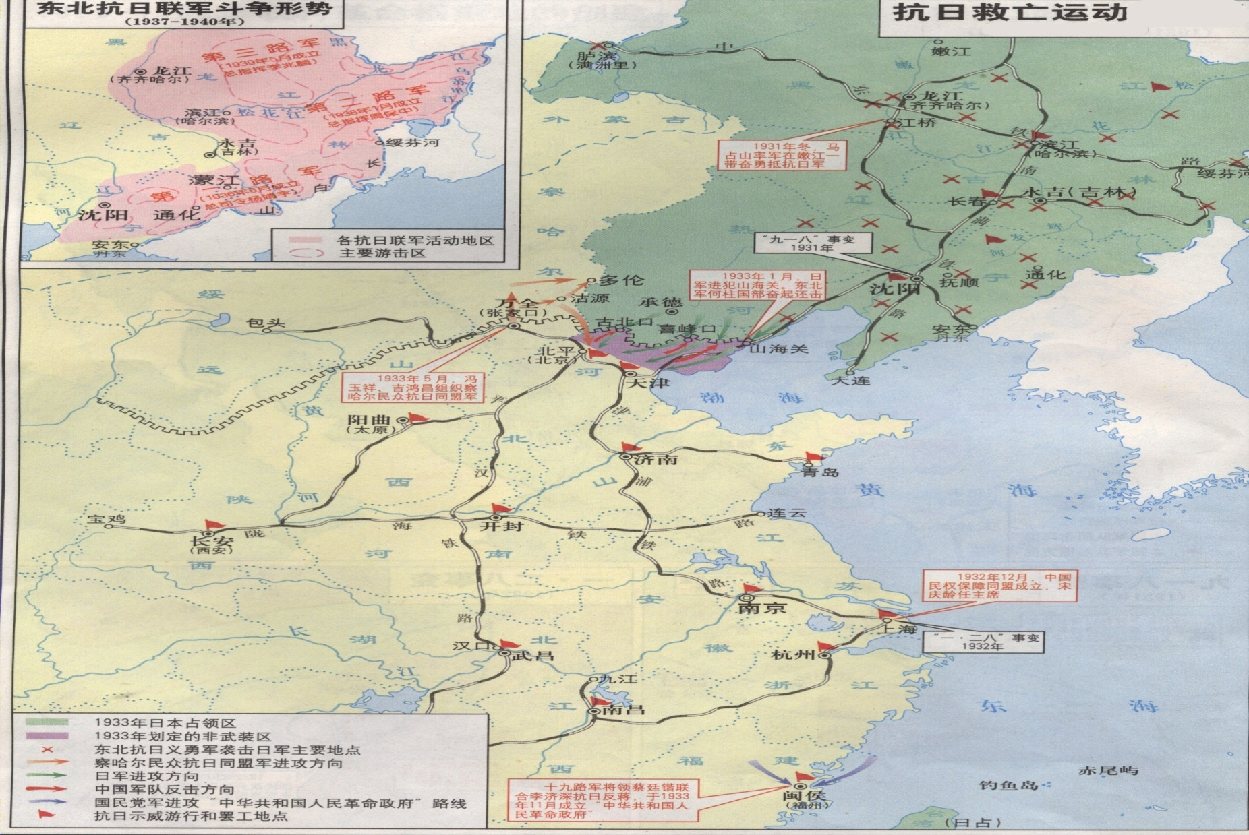
1931抗日义勇军
1936东北抗日联军
1933察哈尔民众抗日同盟军
沈阳
1935一二·九运动
张家口
山海关
1935瓦窑堡会议
北平
瓦窑堡
1936西安事变
西安
1932十九路军抗战
上海

Slide 15
材料： 全中国同胞，政府，与军队，团结起来，建筑民族统一战线的坚固长城，抵抗日寇的侵掠！国共两党亲密合作驱逐日寇出中国！
——中国共产党为日军进攻卢沟桥通电
（1937年7月8日）
材料： 我们希望和平而不求苟安，……如果战端一开，就是地无分南北，年无分老幼，无论何人，皆有守土抗战之责任，皆应抱定牺牲一切之决心。
——蒋介石庐山谈话（1937年7月17日）
从材料中可以看出国共两党怎样的共同心愿？

Slide 16
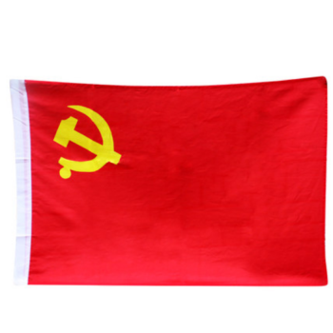
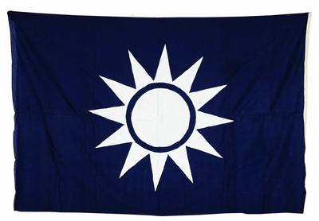
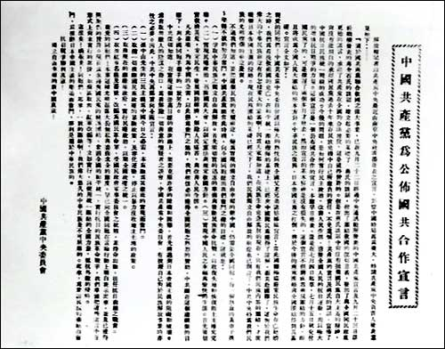
抗日民族统一战线的正式形成
标志：1937年9月国民党公布中共提交的国共合作宣言
思考：
国共两党为何能够尽弃前嫌，实现第二次合作？
国共两党第二次合作对当时中国会产生怎样的影响？

Slide 17
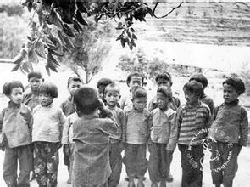
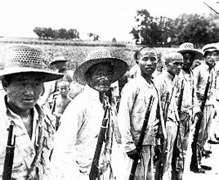
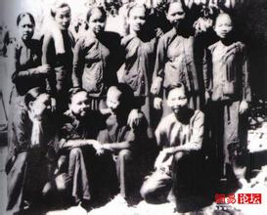
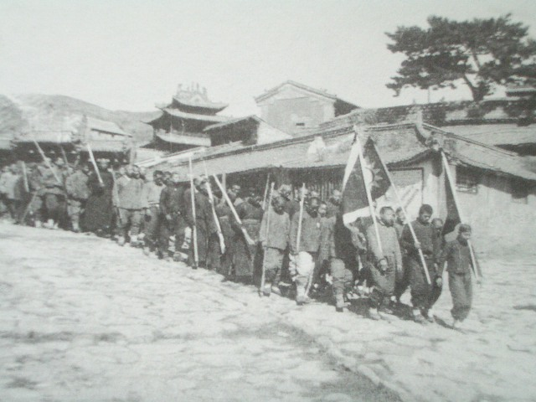
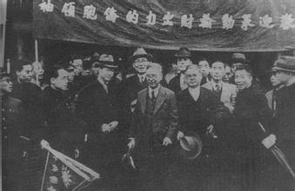
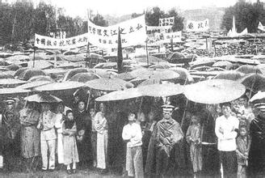
抗战时期儿童团
抗战武装起来的农民
抗战时期的女兵
抗战时期学生运动
五台山上的抗日僧人队伍
华侨陈嘉庚支援抗战

Slide 18
中华民族的抗日战争
日本
九一八事变
卢沟桥事变
攻占广州武汉
偷袭珍珠港
无条件投降
1931.9.18
1937.7.7
1938.10
1941.12.7
1945.8.15
局部抗战开始
全面抗战开始
进入相持阶段
1942年加入反法西斯同盟
抗战胜利
国民党正面战场
国内战场
相互配合
国外战场
共同抗日
互相配合
中国
反法西斯
中国共产党敌后战场

Slide 19
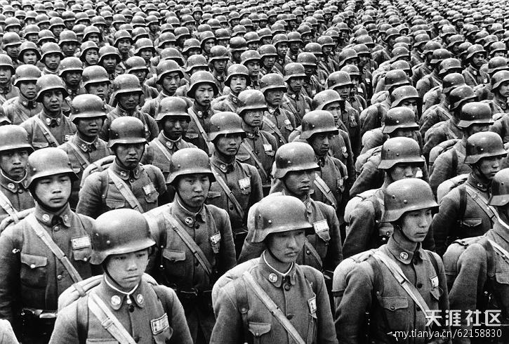
阻敌于前，正面战场血水横流

Slide 20
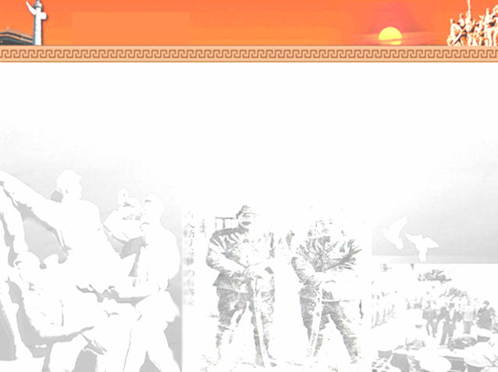
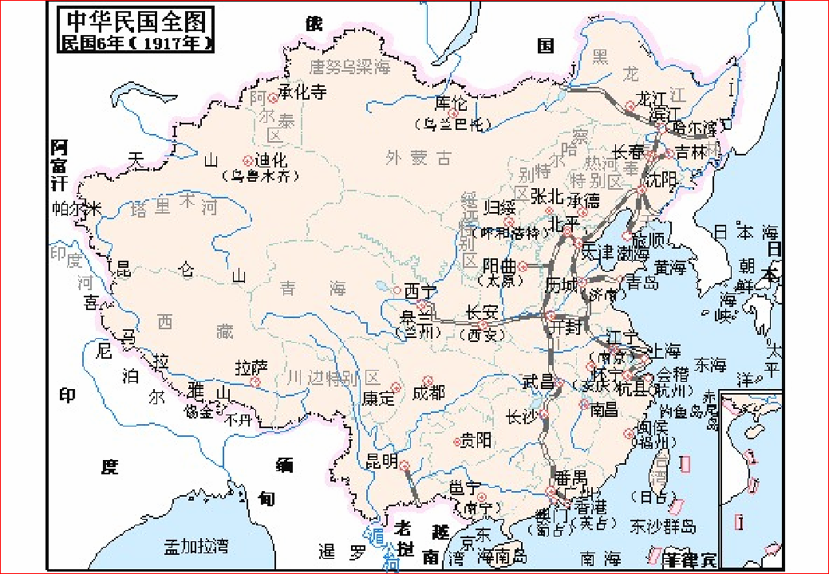
战略防御阶段
失去了华北、华中、华南的大片领土
平型关大捷——首次胜利
国共合作典范
1937年9月13日——11月8日，太原失守
太原会战
1937年12月——1938年5月，徐州失守
徐州会战
台儿庄战役——抗战初期正面战场的最大胜利
1938年10月，武汉失守
武汉会战
淞沪会战
抗日战争进入相持阶段
1937年8月13日——11月12日，上海失守
粉碎了日本速战速决，三个月灭亡中国的计划

Slide 21
从七七事变到武汉失守，历时1年4个月，国民党军共毙伤俘日军250730人，牵制日军70万人以上......国民党军在正面战场的英勇作战，粉碎了日军3个月灭亡中国的计划，打击了日军的气焰，迫使日军停止战略进攻，放弃速战速决，采取保守占领区的策略，为战略相持阶段的到来，起了决定性作用。
——步平 荣维木《中华民族抗日战争全史》

Slide 22
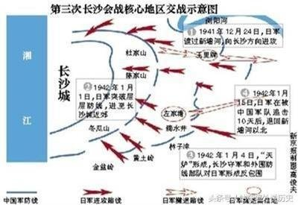
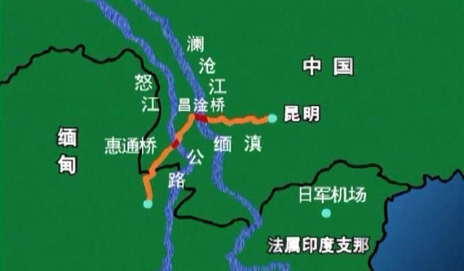
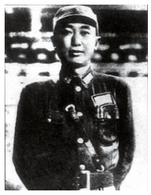
战略相持阶段
戴安澜
长沙会战歼灭大量日军，在国内外产生积极影响
中国远征军入绚，救援英军，战绩名扬海外

Slide 23
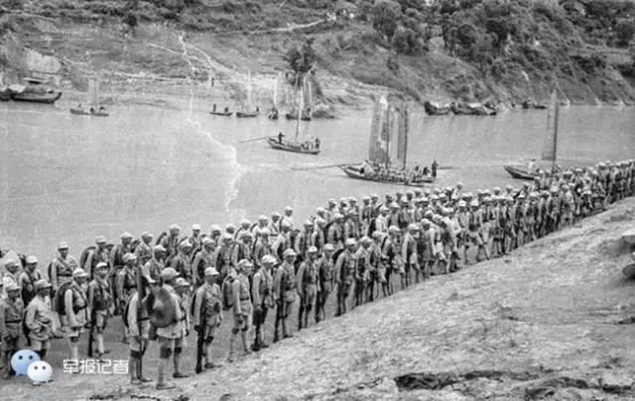
制敌于后，敌后战场逞英豪

Slide 24
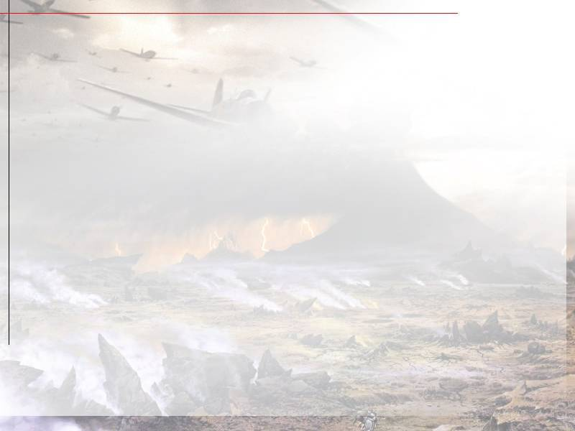
工农红军的改编
115师
师长 林 彪
西北工农红军
八路军
120师
师长贺 龙
129师
师长刘伯承
总 指 挥：朱 德
副总指挥：彭德怀
参 谋 长：叶剑英
南方八省游击队
军长 ： 叶 挺
新四军
副军长 ：项 英

Slide 25
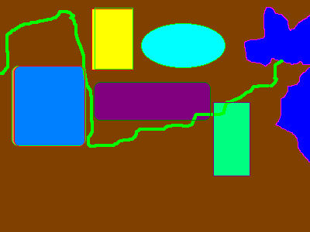
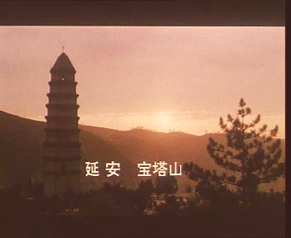
晋绥
晋察冀
延安
陕甘宁
晋冀豫
冀鲁豫
黄 河
华北敌后抗日根据地形势示意图

Slide 26
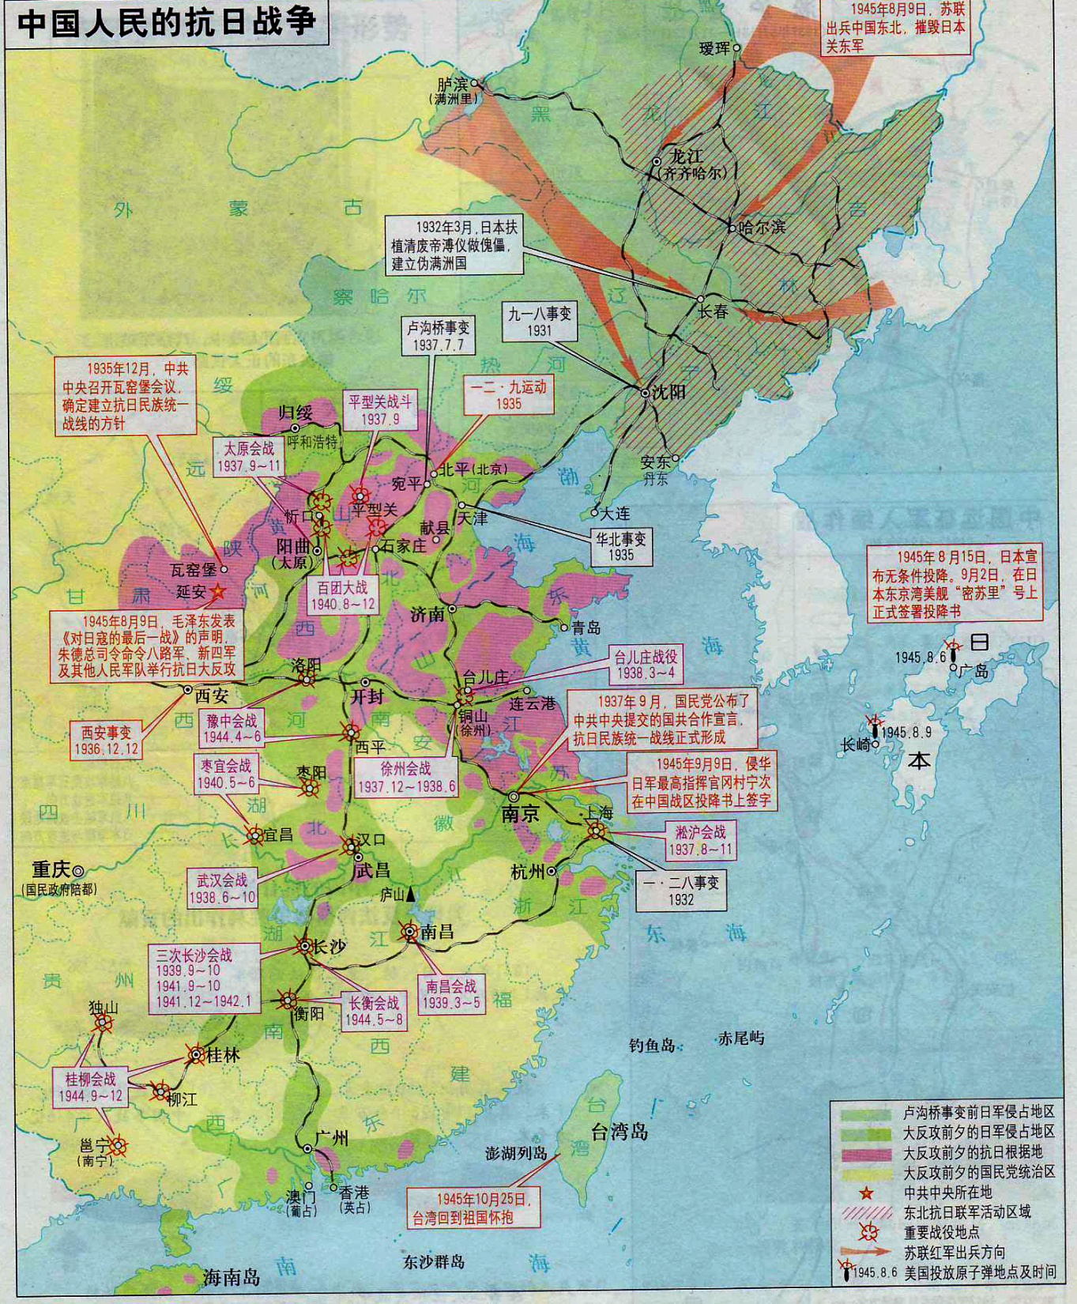
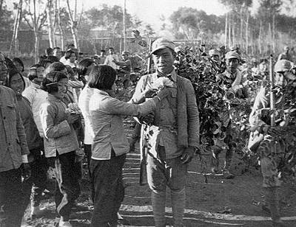
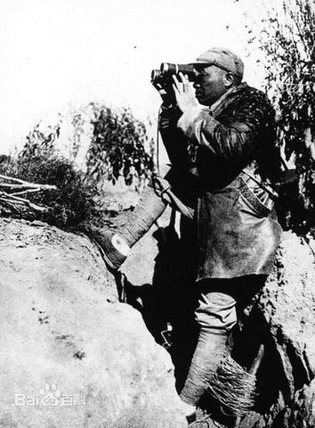
百团大战
1940下半年，彭德怀，八路军参战部队105个团，约20余万人。
敌后战场逐渐成为全国抗战的主战场
百姓欢迎“百团大战”
凯旋归来的八路军
彭德怀

Slide 27
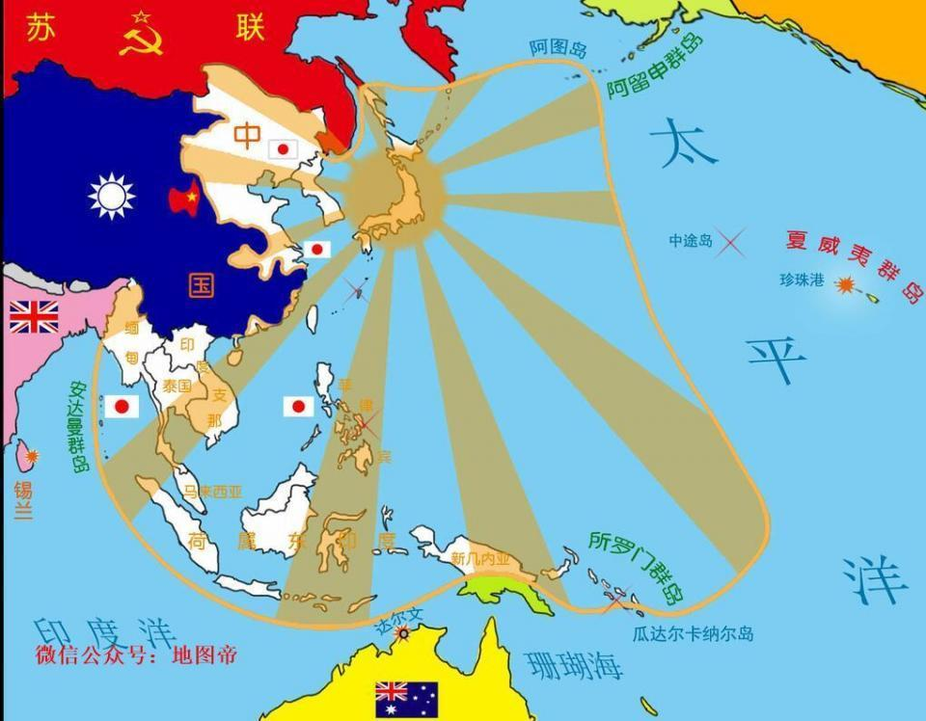
保证盟国顺利实施：“先欧后亚”战略另一个重要原因是中国人民抗日战争束缚了日本的手脚。首先是中国战场打破了日本北进的计划，牵制德意日法西斯的勾结，使美国能够顺利贯彻其作战方针。.....其次，中国战场大大削弱日本南进的力量，有力地支援了盟军在太平洋战场上的行动。
——荣维木 步平《中华民族抗日战争全史》
亚洲太平洋战场

Slide 28
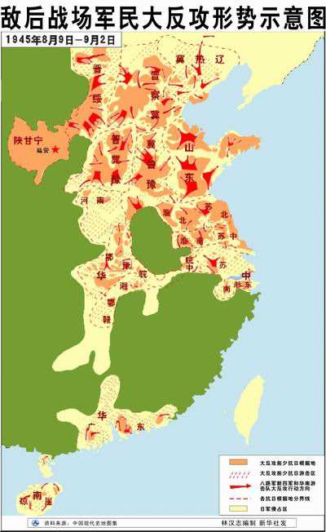


世界反法西斯斗争大事件
日本侵华
中华民族的抗争
1929-1933资本主义世界经济危机
1933.1 德国希特勒建立法西斯政权
1937.11 德意日形成“轴心国”
1939.9 德国闪击波兰，二战爆发
1940.9《德意日三国同盟条约》
1941.6 苏、德战争爆发
1941.12太平洋战争爆发，美国参战
1942.1《联合国家宣言》反法战线形成
1943.9 意大利投降
1943.11《开罗宣言》
1945.5 德国无条件投降
1945.8 美国对日投放原子弹
苏军进入中国东北
1931年
九·一八事变
……
华北事变
……
七·七事变
日
本
全
面
侵
华
1931年
九·一八事变
……
华北事变
……
七·七事变
日
本
全
面
侵
华
1931年
东北、华北的抗日
……
1935年
1935年
1935年
1936年
西安事变
1936年
1937年
1937年
1937年
8月淞沪会战
9月抗日民族统一战线
太原会战
1月徐州会战
6月武汉会战
百团大战
长沙会战
入缅作战
8月 毛泽东发《对日寇的最后一战》
1938年
1938年
1938年
敌后战场
游击战争
1940年
1940年
（直到
1945年）
正面 战场
历次会战
1940年
1941年
1941年
1942年
1942年
1945年
1945年

Slide 29


1945年8月15日，日本天皇裕仁以广播《终战诏书》的形式，宣布无条件投降
1945年9月2在东京湾的美国“密苏里号”战列舰上，日本向盟国投降签字仪式

Slide 30


Slide 31

1945年9月9日，中国战区受降仪式在南京中国陆军总司令部大礼堂举行

Slide 32

1945年10月25日台湾光复

Slide 33





依据图片和所学知识思考：
抗日战争在中国近代反侵略斗争史上处于什么地位？
中英《南京条约》签字仪式
《辛丑条约》签订

Slide 34
1937年中日国力、军力对比简表
项 目
中 国
日 本
国
力
工业总产值
13.6亿美元
60亿美元
生铁产量
95.9万吨
(含东北)
239.7万吨
钢产量
55.6万吨
(含东北)
635万吨
讨论：
中国抗日战争胜利的原因有哪些？
石油产量
0.02万吨
39.3万吨
现代工业产值在国民经济总产值中所占比重
10%
80%
军
力
总兵力
202.9万人
60余万人
有训练的后备兵员
50万人
409.7万人
军舰
66艘
200艘
军舰总吨位
5.9万吨
77.1万吨
飞机
600架(作战飞机仅305架)
2625架

Slide 35
抗战胜利的原因
⑴日本方面：
日本发动的战争是侵略的、非正义的法西斯战争，这种战争必然以失败告终；
⑵中国方面：
抗日民族统一战线的建立、全民族的抗战，是抗战胜利的主要原因；毛泽东思想的正确指导。
⑶国际方面：
国际反法西斯联盟的有力配合和世界各国人民的支援，也是日本战败、中国抗战胜利的重要因素。
（根本原因）

Slide 36
“中国的抗战不但为了自救，且在全世界反法西斯阵线中尽了它的伟大责任。”
—步平 荣维木《中华民族抗日战争全史》
抗日战争的胜利有什么意义?

Slide 37
抗日战争胜利的意义
国内：
近代以来中国抗击外敌入侵所取得第一次完全胜利。大大增强全国人民民族自尊心和自信心。促进中华民族的觉醒，开辟中华民族伟大复兴的光明前景。
国际：
中国战场是世界反法西斯战争东方主战场，中国人民的抗战，对世界反法西斯战争的胜利作出重大贡献。中国国际地位提高

Slide 38

1948年11月12日东条英机被远东国际军事法庭以犯有发动战争、侵略别国、反人道罪等罪行判处死刑
东条英机倾听宣判

Slide 39
第三幕
历史的反思

Slide 40
探究：
日本发动侵华战争的原因
有哪些?

Slide 41
日本大举侵华的原因
思想原因：
军国主义思想、忧患意识
历史原因：
大陆政策 蓄谋已久
日本：
现实原因：
经济危机的冲击和日本法西斯专政建立
根本原因：
解决资本主义发展过程中的原料和市场问题
中国：
弱国 资源丰富 内战
国际：
英法美的绥靖政策

Slide 42
日本投降时，日本310万人死去，650万军民回国，1300万人失业，国民财富40％损失，工业生产仅为1936年的28％。
——《发现抗战—抗战，我们知道多少？》

Slide 43
如果我们不向历史学习，我们将被迫重演历史
——美国未来学家阿尔温.托夫勒

Slide 44

国虽大， 好战必亡；
天下虽平，忘战必危。
——《司马法》

Slide 45

课后延伸：
日本战败，日本天皇为何没有受到审判和惩罚？
日本为何无法彻底反思二战罪行？
如何应对日本政治右倾化的问题？
......

Slide 46

推荐书目：
刘乐华等 《东条英机》上，
《东条英机》下
荣维木 步平 《中华民族抗日战争全史》
王锦思著 《发现抗战—抗战，我们知道多少》
李蓉 叶成林著《抗日战争十四年全纪录》上册，
《抗日战争十四年全纪录》下册
东史郎著《东史郎日记》
推荐电影：
《东京审判》

